Slide 1
畢業專題之旅
113.3 暑假篇

Slide 2
時間表(6/26-7/16)
重溫 | AI程式語言
實作 | hw
 | test
論文 | language_understanding_paper.pdf | GPT-1 | Paper Explained & PyTorch Implementation - YouTube
 | (gpt1) | GPT-1 Paper Explained - YouTube
 |  | GPT Explained!
 |  | GPT，GPT-2，GPT-3 论文精读【论文精读】
 | Language Models are Unsupervised Multitask Learners | (GPT-2) Language Models are Unsupervised Multitask Learners | Paper Explained - YouTube
 | (gpt2) | GPT-2: Language Models are Unsupervised Multitask Learners - YouTube
 |  | GPT2 Explained! - YouTube
 | Language Models for Code Completion: A Practical Evaluation
額外 | Stanford CS224N: Translation, Seq2Seq, Attention
 | NLP course: Week 7 and Week 10

Slide 3
時間表(7/17-7/30)
重溫 | 機器學習
實作 | hw
 | test
論文 | Attention Is All You Need | Transformer论文逐段精读
 | (Transformer) | Transformer - Attention Is All You Need | Paper Explained
 | 基於深度學習的醫學文字探勘與序列標註任務
 | Language Models are Few-Shot Learners | GPT-3: Language Models are Few-Shot Learners (Paper Explained) - YouTube
 | (gpt3) | GPT-3 - Language Models are Few-Shot Learners | Paper Explained - YouTube
額外 | Transformer | GPT原理讲解。什么是Transformer模型？Attention！！ - YouTube
 |  | Transformer架構介紹語衍生模型
 | gpt more | GPT - Explained! - YouTube
 |  | (Image-GPT) Generative Pretraining from Pixels | Paper Explained + Colab Notebook - YouTube
 |  | What is GPT in ChatGPT - GPT paper explained - YouTube

Slide 4
時間表(7/31-8/27)
7/31-8/13 | 重溫 | 深度學習
 | 實作 | hw
 |  | test
 | 論文 | Improved Unsupervised Chinese Word Segmentation Using Pre-trained Knowledge and Pseudo-labeling Transfer
 |  | Enhance Content Selection for Multi-Document Summarization with Entailment Relation
 |  | CFEVER: A Chinese Fact Extraction and VERification Dataset
8/14-8/27 | 重溫 | 自然語言處理
 | 論文 | Exploring the Effectiveness of Pre-training Language Models with Incorporation of Diglossia for Hong Kong Content
 |  | Unsupervised single document abstractive summarization using semantic units
 |  | Improving multi-criteria Chinese word segmentation through learning sentence representation

Slide 5
Week 1
6/26-7/16

Slide 6
論文1
Improving Language Understanding
by Generative Pre-Training
(GPT1)

Slide 7
研究背景與動機
傳統 NLP 模型依賴大量標註資料，成本高、資料稀缺。
本研究提出一種 「生成式預訓練 + 任務微調」 的方法，能有效利用無標註語料，提升語言理解能力。
開啟了大型語言模型（LLM）時代，是 GPT 系列的起點。

Slide 8
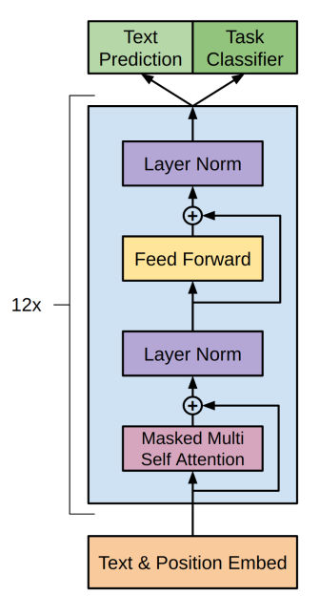
模型架構與技術亮點
模型元件 | 說明
Transformer 架構 | 使用 Decoder-only 結構，12 層堆疊
注意力頭數 | 12 個多頭注意力，捕捉不同語意關係
隱藏層維度 | 每個 token 表示為 768 維向量
前饋層維度 | 每層 FFN 擴展至 3072 維，提升非線性表達力
Loss Function | 預訓練使用 Cross-Entropy，自回歸語言模型
優化器 | Adam，學習率約 6.25e-5，使用 LayerNorm

Slide 9
實驗設計與成果
預訓練階段（非監督式）
微調階段（監督式）

Slide 10
預訓練階段（非監督式）
使用 BooksCorpus（約 7,000 本書）進行語言建模。
模型學習預測下一個詞，建立通用語言理解能力。

Slide 11
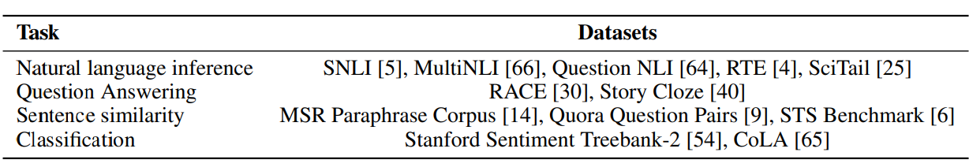
微調階段（監督式）
測試 12 個 NLP 任務，包括：

Slide 12
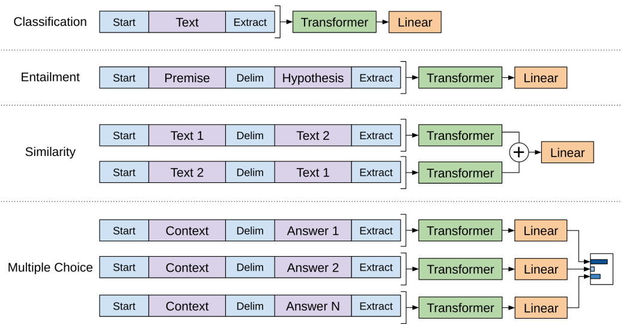
微調階段（監督式）

Slide 13
成果亮點
在 12 項任務中有 9 項刷新 SOTA 表現：
Story Cloze 提升 8.9%
RACE 提升 5.7%
MultiNLI 提升 1.5%
GLUE 總分提升至 72.8（原為 68.9）

Slide 14
關鍵概念解析
零樣本學習（Zero-shot Learning）
模型未經特定任務訓練，僅靠語言知識即可推理。
展現 GPT 的通用性與語言理解深度。
任務輸入轉換（Prompt Engineering）
將不同任務轉換為統一的序列格式，無需改變模型架構。
例如：<start> 前提 <delimiter> 假設 <extract> 用於文本蕴涵。

Slide 15
學到什麼
預訓練語言模型能有效遷移至多種 NLP 任務。
Transformer 架構在捕捉長距依賴與語意關係上表現優異。
Prompt 設計是微調成功的關鍵。
零樣本能力讓模型更具彈性與實用性。

Slide 16
論文2
Language Models are Unsupervised Multitask Learners
(GPT2)

Slide 17
研究背景與核心概念
傳統 NLP 模型通常針對單一任務進行有監督學習，需要大量標註資料。
本研究提出：語言模型本身就能透過無監督學習，學會多種任務，只要訓練資料夠大、模型容量夠強。
GPT-2 是基於 Transformer 架構的語言模型，使用了 40GB 的 WebText 資料集進行預訓練。

Slide 18
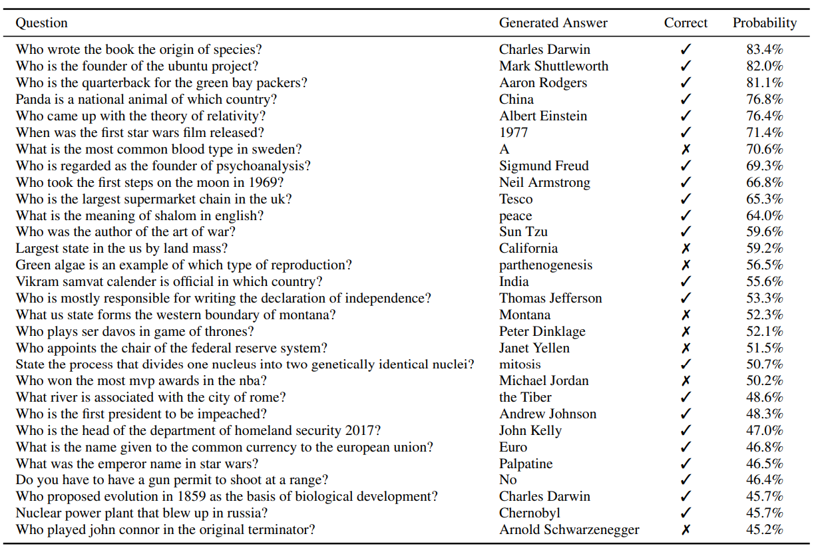
方法與創新點
使用 純語言建模目標（預測下一個詞）進行訓練，不依賴任務標籤。
模型透過觀察自然語言中的「任務演示」學會執行任務，例如：
“Translate English to French: perfume → parfum”
“Q: Who discovered gravity? A: Isaac Newton”
利用 prompt（提示語）來引導模型執行不同任務，
實現 zero-shot learning。

Slide 19
實驗結果與表現
任務類型 | 效果摘要
閱讀理解 | 在 CoQA 資料集上達到 55 F1 分數，超越 3/4 的有監督基線模型。
常識推理 | 在 Winograd Schema Challenge 中達到 70.7% 準確率，刷新 SOTA 表現。
長距依賴建模 | 在 LAMBADA 測試集上準確率達 63.2%，遠高於先前的 19%。
摘要生成 | 使用 “TL;DR:” 提示語可生成合理摘要，雖略低於專門訓練的摘要模型，但仍具可用性。
翻譯任務 | 雖然訓練資料幾乎全是英文，GPT-2 仍能進行英法翻譯，BLEU 分數達 11.5。
問答任務 | 在 Natural Questions 中，Top 1% 高置信度回答準確率達 63.1%。

Slide 20
關鍵概念解析
- Unsupervised Multitask Learning（無監督多任務學習）：
GPT-2 不依賴標註資料，而是透過大量自然語言文本學會執行多種任務（翻譯、問答、摘要等）。
- Prompt Engineering（提示語設計）：
只要給出適當的提示語，模型就能理解任務並執行，實現 Zero-shot、Few-shot 能力。
- Decoder-only Transformer 架構：
GPT-2 使用純解碼器架構，並採用 Masked Self-Attention，確保模型只能看到前面的詞。
- 自回歸生成（Autoregressive Generation）：
模型逐字生成文本，每次根據前面的內容預測下一個詞。

Slide 21
學到什麼
語言模型的本質：
語言模型不只是生成文字，它能理解語言結構、語境、甚至隱含的任務意圖。
無監督學習的力量：
不需要人工標註資料，只靠大量自然語言文本就能學會多種任務。
Prompt 的魔力：
透過設計提示語（prompt），你可以引導模型執行翻譯、問答、摘要等任務。
Zero-shot 能力：
模型能在沒見過任務的情況下直接執行，這是多任務學習的一大突破。
Scaling Law（規模法則）：
模型越大、資料越多，能力越強，這是後續 GPT-3、GPT-4 的基礎理論。

Slide 22
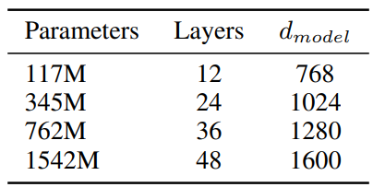
與 GPT-1 的差異比較
項目 | GPT-1 | GPT-2
模型架構 | Decoder-only Transformer | 相同架構，但更深更大
層數 | 12 層 | 最多 48 層
參數量 | 約 1.17 億 | 最多 15 億
訓練資料 | BookCorpus（約 5GB） | WebText（約 40GB）
任務學習方式 | 須微調（Fine-tuning） | 可 Zero-shot、Few-shot
多任務能力 | 有限 | 強大，能處理多種 NLP 任務
表現 | 基本語言建模 | 多項任務刷新 SOTA 或接近 SOTA

Slide 23
論文3
Language Models for Code Completion:
A Practical Evaluation

Slide 24
研究目的
評估程式碼語言模型在真實開發中的補全表現
提出改進方向，讓模型更符合實務需求

Slide 25
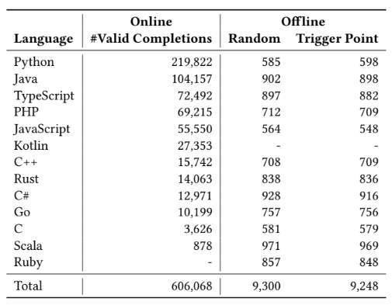
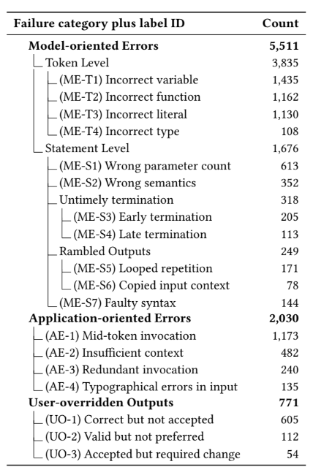
研究方法
開發 Code4Me IDE 擴充套件
收集來自 1200+ 開發者的 60 萬筆補全資料
線上 + 離線補全比較
評估模型（如 InCoder）在 12 種程式語言中表現
質性分析 1690 筆補全失敗案例

Slide 26
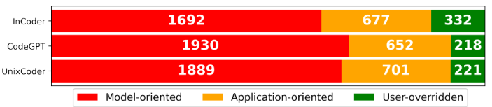
關鍵發現
InCoder 表現最佳，尤其是 Python 和 Java 等主流語言
離線評估 ≠ 真實使用表現
模型限制佔失敗原因最大宗（66.3%）
開發者操作錯誤與使用者覆寫也是原因

Slide 27
關鍵概念解析
1. 補全評估要看「實境」而非「離線」
離線 benchmark 無法反映開發者真實使用情境。
真實 IDE 裡的操作、語境、錯誤容忍度才是決定補全好壞的關鍵。
2. 模型 vs 使用者：補全失敗的雙重責任
失敗原因三大類：
模型理解錯誤（66.3%）
開發者使用偏差（24.4%）
使用者改寫補全（9.3%）
3. 語言模型的強項與弱點
主流語言（Python、Java）因為訓練資料多，補全表現明顯較好。
非主流語言（像 Rust、Lua）補全易偏離語意。
4. 混合式補全是未來趨勢
單靠語言模型難以處理所有情境。
結合 規則式方法（語法、編譯器） + 語言模型預測 能彌補各自不足。
5. IDE 補全應注重「使用者體驗」
使用者需要：
可理解的補全邏輯
可控的建議選擇
對模型補全結果的即時回饋

Slide 28
額外
Stanford CS224N:
Translation, Seq2Seq, Attention

Slide 29
機器翻譯的歷史演進
- 從 1950 年代的規則式翻譯，到 1990–2010 年代的統計式機器翻譯（SMT），再到現今的神經機器翻譯（NMT）。
- SMT 依賴語言模型與翻譯模型的組合，但需要大量人工設計與特徵工程。

Slide 30
Seq2Seq 模型架構
- 使用兩個 RNN（或 LSTM）組成：編碼器將輸入語句轉換為上下文向量，解碼器根據該向量生成目標語句。
- 支援不同長度的輸入與輸出序列，適用於翻譯、摘要、對話等任務。

Slide 31
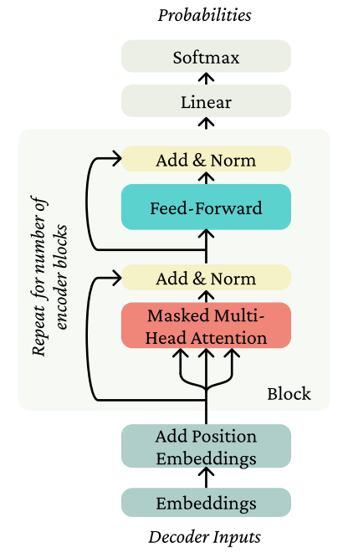
解碼策略
- 貪婪解碼：每一步選擇機率最高的詞，效率高但可能錯失最佳翻譯。
- 波束搜尋（Beam Search）：保留多個候選翻譯路徑，
在效率與品質間取得平衡。

Slide 32
注意力機制（Attention）
- 解決 Seq2Seq 模型的「資訊瓶頸」問題，讓解碼器在每一步能聚焦於輸入序列的不同部分。
- 提升翻譯品質、可解釋性，並成為後續 Transformer 架構的基礎。

Slide 33
額外
NLP course: Week 7

Slide 34
主題定位
Decoding Strategies:
說明文字生成的「解碼方法」，聚焦在模型輸出的策略選擇與影響
BERT and its Family:
探討語言模型的演進脈絡，並聚焦在 BERT 及其延伸模型的架構、預訓練策略與應用場景

Slide 35
NLP course: Week 7
BERT and its Family

Slide 36
語言模型演進脈絡
類型 | 模型代表 | 特性與轉變
靜態嵌入 | Word2Vec, GloVe | 每個詞的向量固定，不隨語境改變。
上下文嵌入 | ELMo | 使用雙向 LSTM，詞意依語境而變。
Transformer 模型 | BERT, GPT | 深度編碼器或解碼器，能捕捉複雜語意與關係。

Slide 37
BERT 架構與任務
項目 | 說明
預訓練任務 | - Masked Language Modeling：隨機遮蔽詞彙讓模型預測 - Next Sentence Prediction：判斷句子間邏輯關係
下游任務應用 | - 句子分類（情緒分析、垃圾郵件偵測） - 問答系統（Q&A） - 命名實體識別（NER）
Fine-tuning | BERT 可針對不同任務加上新層結構並進行微調，增強專業任務表現。

Slide 38
BERT 家族模型差異
模型 | MLM策略 | 特殊改進點
BERT | 靜態遮蔽 | 原始設計
RoBERTa | 動態遮蔽 | 去除NSP，資料量加倍，效果普遍優於BERT
SpanBERT | Span遮蔽 | 強化 span 表達能力，適合片語理解

Slide 39
Week 7 Quiz
簡答題
請說明static embeddings 和contextual embeddings 的差異和使用情境?
特性 | Static Embeddings | Contextual Embeddings
向量是否固定 | 是（一詞一向量） | 否（根據語境變化）
是否考慮上下文語意 | 不考慮 | 會考慮
表示能力 | 基本語意 | 深層語意（同詞不同義）
使用情境 | 主題建模、簡單語意分析等 | 機器翻譯、問答、文字生成等

Slide 40
額外
NLP course: Week 10

Slide 41
主題定位
Decoding Strategies:
探討語言模型在文字生成時如何從眾多候選詞中選擇最合適的下一個字詞。
NLG Evaluations:
講解如何客觀地評估一段由模型生成的文字是否「像人類寫的」、「真實」或「有創意」。
GPT3, InstructGPT, and RLHF:
完整解析 GPT-1 到 GPT-3.5（InstructGPT）演化過程，以及人類回饋強化學習（RLHF）的訓練策略

Slide 42
NLP course: Week 10
decoding_v2

Slide 43
解碼策略種類與特性
解碼策略 | 原理說明 | 優點 | 缺點 | 常見用途
Greedy Decoding | 每步選機率最高的字 | 快速、簡單 | 容易犯早期錯誤 | 快速應答、簡短指令
Beam Search | 維持多條候選路徑，最終選機率總和最高者 | 穩定、可避免早期錯誤 | 容易重複、偏向短句、缺乏多樣性 | 翻譯、正式摘要
Top-k Sampling | 在機率最高的 k 個字中隨機選一 | 可提升創造力與多樣性 | 需要調整 k 值，不同任務影響大 | 故事生成、創意場景
Top-p Sampling | 挑選累積機率超過 p 的最小集合後進行抽樣 | 語意自然、動態適應語境 | p 值仍需設定，但比 Top-k 更穩定 | 對話系統、開放式生成任務

Slide 44
額外技巧
Softmax 溫度：
調整生成文字的多樣性（高溫 = 更隨機）。
長度正規化：
避免 Beam Search 偏好短句。
混合策略：
例如 Beam + Sampling，兼具穩定與創造力。

Slide 45
NLP course: Week 10
NLG_evaluations

Slide 46
評估指標總整理
指標名稱 | 目的說明 | 備註
Perplexity | 衡量模型預測下一字的困難程度 | 越低代表模型越精準
BLEU / ROUGE | 和參考答案比較文字重疊度 | 傳統翻譯評估指標，適用有標準答案的任務
Self-BLEU | 比較自己生成文字間的重疊率 | 越低表示多樣性越高
Repetition % | 計算輸出中重複片段的比例 | 可用於偵測語句退化（text degeneration）
HUSE | 結合統計與人類偏好，綜合評分 | 目前最全面，可反映人類評價與語意品質

Slide 47
NLP course: Week 10
GPT3_InstructGPT_RLHF_0421

Slide 48
演進概覽
模型 | 時間 | 技術改進 | 關鍵貢獻
GPT-1 | 2018 | Transformer Decoder + 預測下一字 | 開啟生成式語言模型的新方向
GPT-2 | 2019 | 更大模型、更多資料 | 支援多任務語言能力
GPT-3 | 2020 | Few-shot 學習、175B 巨量參數 | 不需微調也可完成多種任務
InstructGPT | 2022 | RLHF 訓練模型理解人類指令 | 真實性高、偏見低、貼近人類期待

Slide 49
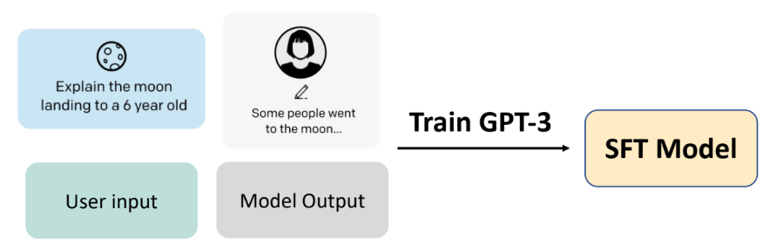
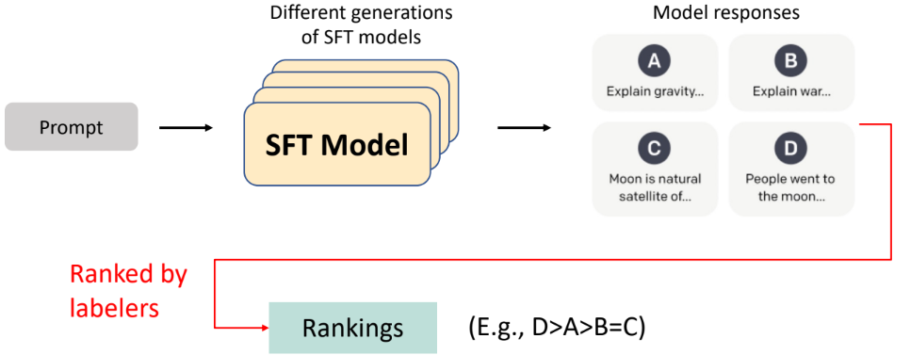
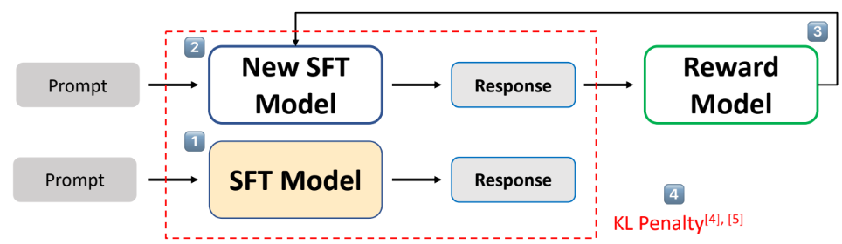
InstructGPT 的三階段訓練
Supervised Fine-Tuning (SFT)：
用人類標註資料微調模型。
Reward Model Training：
訓練模型評分回答的好壞，依人類喜好排序。
Reinforcement Learning (PPO)：
透過回饋調整模型行為，改善語意、禮貌性。

Slide 50
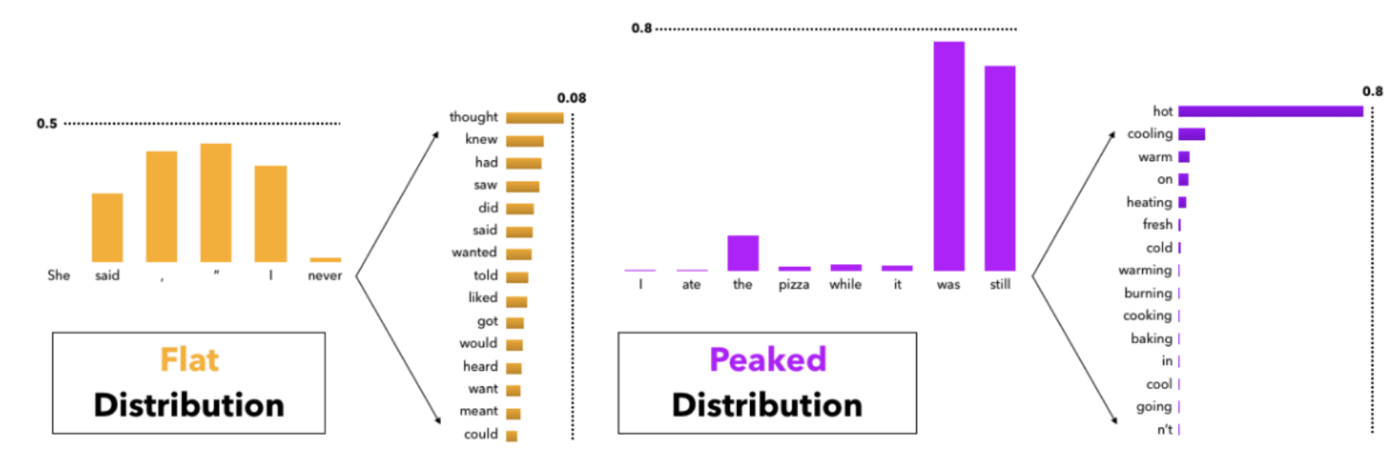
Week 10 Quiz
選擇題
Q1: Softmax的值比較大，模型的輸出機率分布會？ (1) 比較多樣 (2) 比較固定
(1) 比較多樣
Softmax 值較大
- 機率分布會變得平坦。
- 原本差距不大的字詞機率會更加接近。
- 輸出較多樣性。
-當 溫度較低：
- 機率分布會變得更尖銳。
- 高機率字詞被強烈偏好。
- 輸出變得更保守、固定。

Slide 51
Week 10 Quiz
簡答題
Q2: 為什麼 Top-p sampling 相較於 Top-k sampling 比較不需要調整參數？
Top-p sampling 根據累積機率總和動態選取候選字詞，能自動適應不同語境的詞彙分布，因此只需設定一個通用的 p 值（如 0.9 或 0.95）即可達到穩定效果；
而 Top-k 固定選 k 個字詞，需依任務內容反覆調整 k，否則容易過度限制或引入雜訊。
這使得 Top-p 在實作上參數調整負擔較小且效果更穩定。

Slide 52
Week 2
7/17-7/30

Slide 53
補全實驗
我分別用了3個方法，從簡單逐步嘗試即時/多選擇，分別是這些方法：
CLI 單次補全 (命令列)
Gradio 即時網頁補全
Flask API + CLI 補全迴圈
另外，用了4個模型作一些比較，模型分別為：
原始 GPT-2 中文
ckiplab/gpt2-base-chinese
IDEA-CCNL/Wenzhong-GPT2-110M
uer/gpt2-chinese-cluecorpussmall
還有，作過一些微調，當中max_length這個會比較具體

Slide 54
方法比較
方法編號 | 技術方式 | 優點 | 缺點
方法一 | CLI 單次補全 (命令列) | - 寫法簡單、適合快速測試模型 - 支援多個句子生成 - 容易嵌入到其他流程中 | - 無互動性，只能一次性生成 - 無候選選項或信心分數 - 無法持續接續或擴展語境
方法二 | Gradio 即時網頁補全 | - 使用者介面直觀、易上手 - 即時補全、自動更新 - 可本地或遠端部署 | - 僅產生單句，互動性低 - 無選項選擇、無接句功能 - 輸出長度與控制不夠彈性
方法三 | Flask API + CLI 補全迴圈 | - 有互動輸入、選擇與續句能力 - 顯示 log-prob 信心分數 - 可拓展成 Web API 或 GUI 工具 | - 使用門檻稍高（需理解 CLI 流程） - 沒有圖形界面（需手動建 GUI） - 結果無法直接儲存或複製分享

Slide 55
模型比較
模型名稱 | 風格傾向 | 簡繁體支援 | 品質評估 | 備註
原始 GPT-2 中文 | 混亂、口語不通 | 不能穩定處理繁體，易出錯 | * | 偏實驗用途，非實際場景推薦
ckiplab/gpt2-base-chinese | 清晰分詞、風格制式 | 強繁體支援，分詞較穩定 | ** | 適合繁體任務，輸出比較偏向政治
IDEA-CCNL/Wenzhong-GPT2-110M | 敘事感強，有創意但語法不穩定 | 偏簡體，繁體輸入會轉寫或失準 | *** | 適合模擬口語或情境式生成
uer/gpt2-chinese-cluecorpussmall | 口語自然、近網民語言 | 偏繁體，但輸出有時候會出現簡體 | *** | 美食評論風格明顯，實用性佳

Slide 56
max_length 實測分析：
長度設定 | 輸出風格 | 流暢度 | 結尾中斷感
max_length = 20 | 通常僅一兩句，偏口語 | 中等（需良好接句） | 結尾通常突然結束或缺詞
max_length = 50 | 可構成段落，有情境 | 高（語意連貫） | 結尾略突兀

